Slide 1
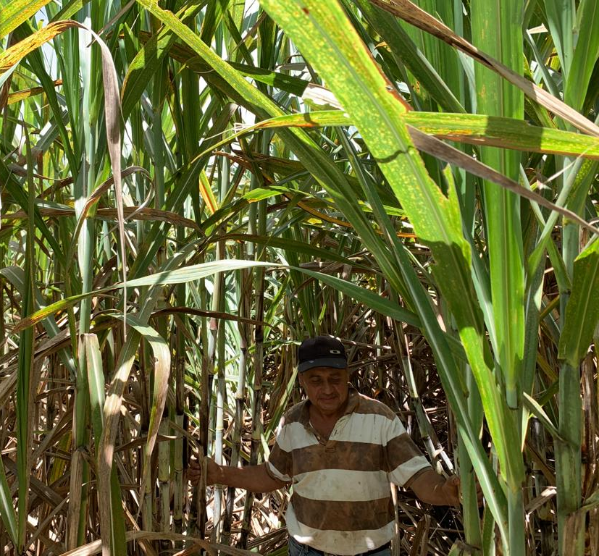
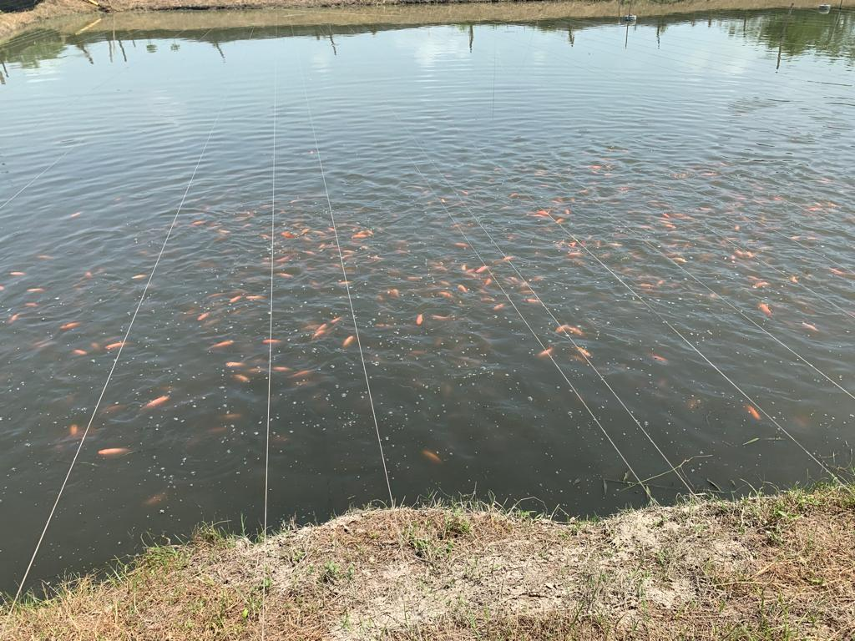
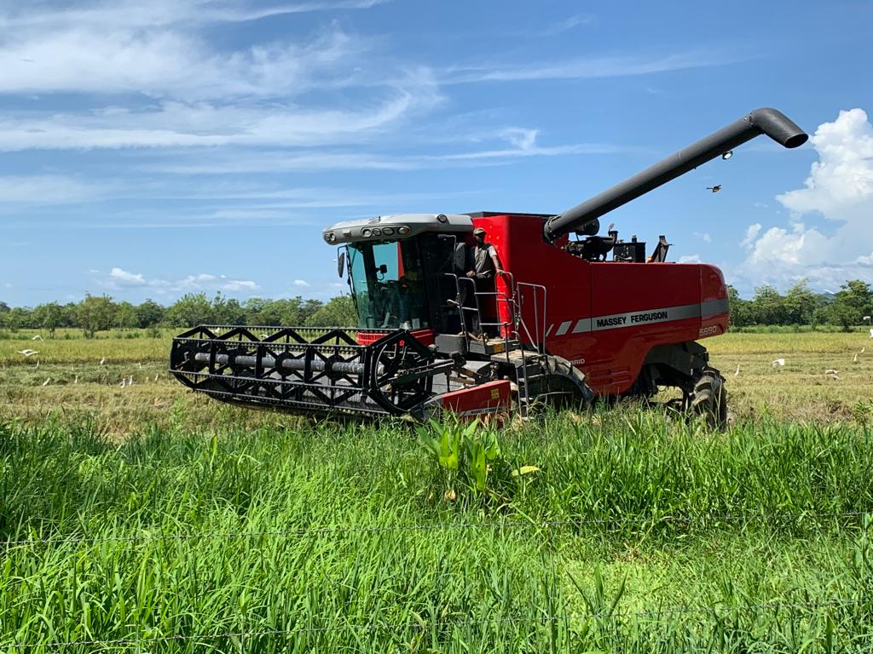
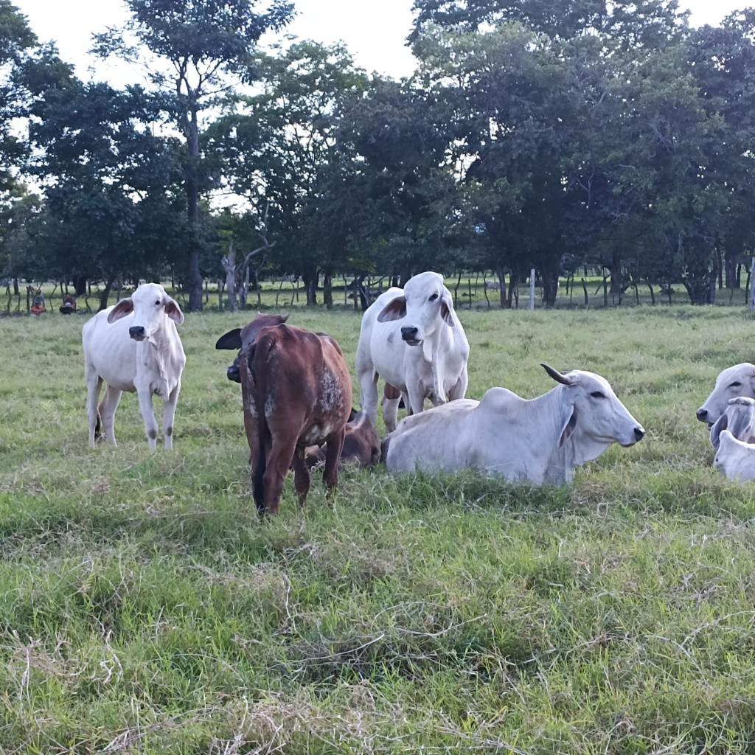
DASHBOARD - VICEPRESIDENCIA DE PROYECTOS - DIRECCIÓN DE SEGUIMIENTO Y CONTROL – Monitoreo, Seguimiento y Control de PIDAR - 3ra Trimestre - 2022
* Nº PROYECTOS PIDAR COFINACIADOS:
416
Nº PROYECTOS PIDAR CERRADOS
186
* Nº DE BENEFICIARIOS DIRECTOS:
41.143
Nº DE ASOCIACIONES ATENDIDAS:
711
* RECURSO COFINANCIADO:
$472.822.063.744 millones
% PROYECTOS POR UTT :
Santa Martha 10%
Cartagena 8%
Montería 5%
Cúcuta 4%
Medellín 10%
Manizales 6%
Tunja 8%
Ibagué 4%
Popayán 12%
Pasto 12%
Neiva 8%
Villavicencio 7%
Bogotá 6% *los lugares relacionados por UTT corresponden a las sedes de ubicación.
Nº MONITOREOS INHOUSE:
110
Nº DE ALERTAS IDENTIFICADAS EN MONITOREO INHOUSE:
25
Nº PROYECTOS CON REPORTE MENSUAL UTT DE LOS MONITOREADOS :
70
Nº BENEFICIARIOS DIRECTOS CONTACTADOS EN MONITOREO:
1080
INDICADORES DE SEGUIMIENTO A LOS PIDAR:
1.PROMEDIO AVANCE DE PROYECTOS: 2. ESTADO DE LOS PROYECTOS:
3. MODIFICACIÓN PLAN DE INVERSIÓN PROYECTOS MONITOREADOS:
4. TIEMPO PROM EJECUCIÓN
5.CALIDAD DE VIDA 6. MEJORAMIENTO DEL CONOCIMIENTO
7. SATISFACCIÓN 8. PERCEPCIÓN
7 %
19 %
27%
2%
45%
0%
Notificado
Socializado
En ejecución
Ejecutado esperando el cierre
Cerrado
Suspendido
AVANCE PROYECTOS (184 proyectos con monitoreo In House, informe de seguimiento o cierre y matriz indicadores): 11% con cumplimiento al 100%, 21% con avance entre 51% y el 99% ,24,5% con un avance entre 16% y 50%, 43,5% con un avance hasta el 15%.
Modificación al plan de inversión: 59% de los PIDAR con monitoreo y seguimiento tiene modificación, el 41 % restante no presentaron modificaciones.
Del total (184 proyectos), el 38% cumplieron, 62% presentan ampliación de plazos establecidos.
82% Contesto Mucho
(239 beneficiarios)
83% Contesto Mucho
( 239 beneficiarios)
76% contesto Excelente (239 beneficiarios )
100% contexto SI - (239 beneficiarios)
GESTIÓN ALERTAS :
Alertas Abiertas
147
Trimestre :
Nº de alertas abierta vs Nº de alertas cerradas:
35 vs 62
Nº alertas acumuladas vs Nº de cerradas:
651 vs 504
Nº LECCIONES APRENDIDAS Y TIPOLOGÍA EN LOS PIDAR EN EJECUCIÓN: %
Datos acumulados reportados en la Data Maestra de la Dirección de Seguimiento, los cuales excluyen los cinco PIDAR que han perdido fuerza ejecutoria.
Las imágenes corresponden a proyectos en seguimiento de la ADR, # Urumita Antioquia – Caña panelera, # Manatí Atlántico – piscícola, # Nechi Antioquia – Maquinaria - # Morales Bolívar – Ganadería.

